Slide 1
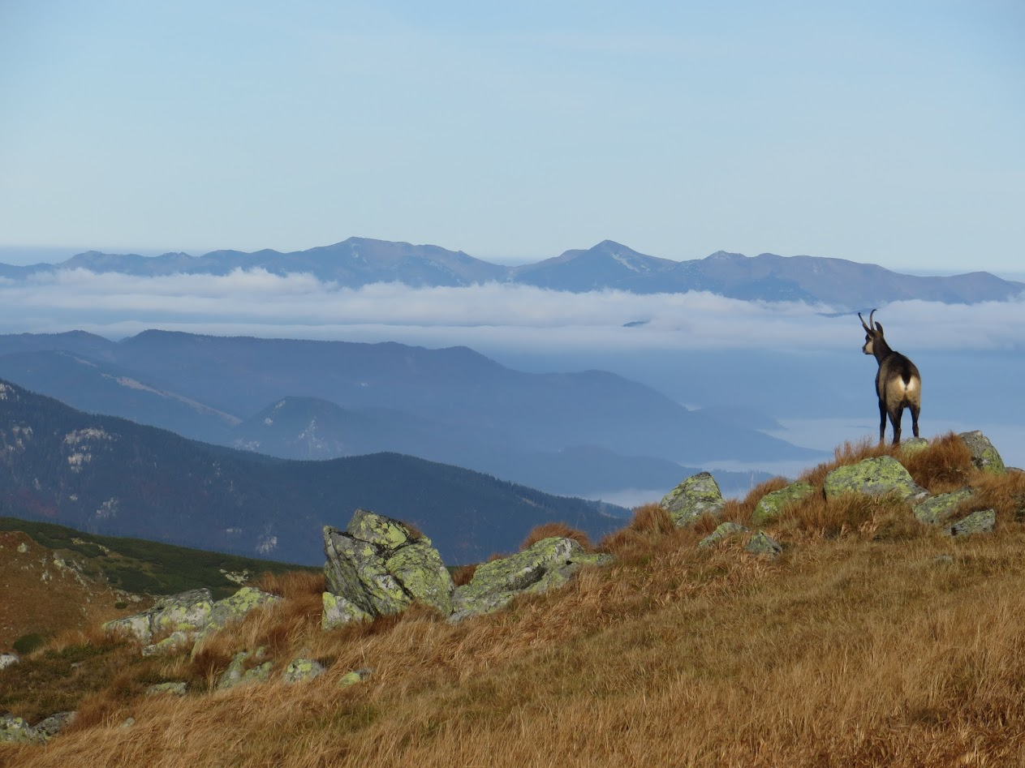

Hodnotenie kvality ovzdušia v SR
Dušan Štefánik
Slovenský hydrometeorologický ústav

Slide 2
OBSAH
1. Monitorovanie kvality ovzdušia
2. Regionálne modelovanie kvality ovzdušia
3. Určenie rizikových obcí
4. Lokálne modelovanie kvality ovzdušia
5. Projekt KOSYMOKO

Slide 3
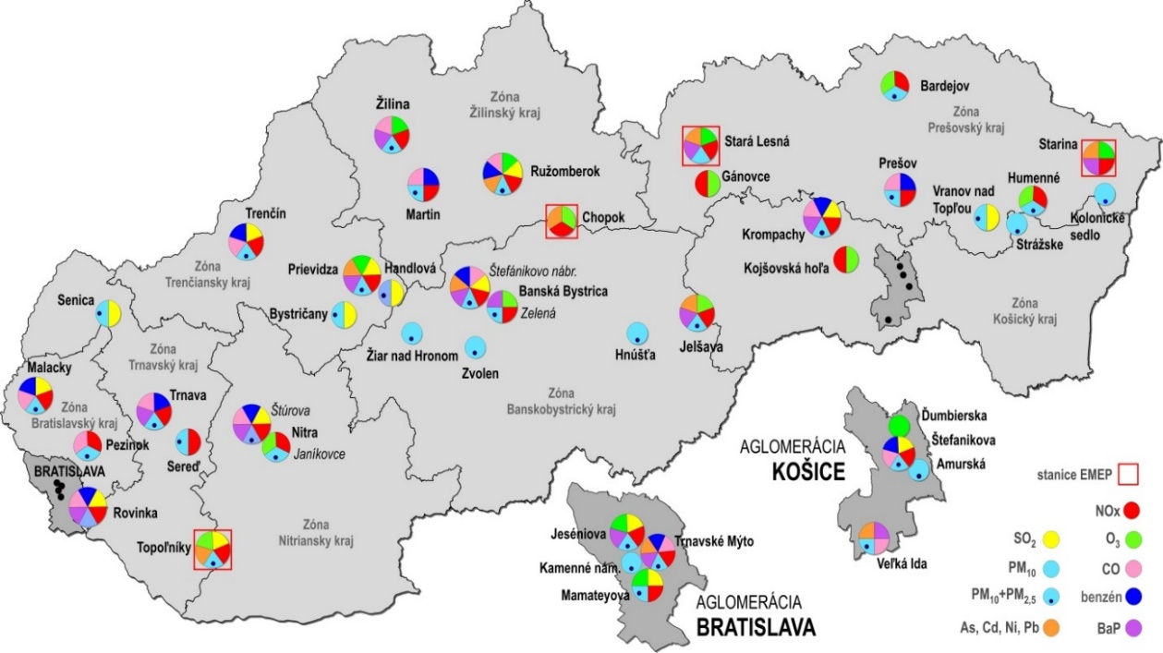
1. Monitorovanie kvality ovzdušia
Monitorovacia sieť SHMÚ – NMSKO okolo 45 staníc v súčasnosti, merania sú povinné v rámci smernice EÚ, Zákon o ovzduší
+ Merania sú relatívne presné a poskytované údaje spoľahlivé
+ Údaje sú nevyhnutné pre validáciu modelov
Neumožňuje dostatočne pokryť celé územie SR
Nedokáže dobre určiť zdroje znečistenia
Stanice sú relatívne drahé

Slide 4
1. Monitorovanie kvality ovzdušia: analýzy z nameraných údajov
Okrem poskytovania holých dát poskytuje SHMÚ aj rôzne analýzy:
Sezonalita kvality ovzdušia na Slovensku, (Tereza Šedivá, Dušan Štefánik; Konferencia ochrana ovzdušia, Bratislava, hotel BRATISLAVA, 26.11.2020)
Vplyv opatrení na zamedzenie šírenia ochorenia Covid-19 na koncentrácie znečisťujúcich látok
na Slovensku - analýza prvého mesiaca, (Juraj Beňo, Dušan Štefánik; Meteorologický časopis SHMU 2020, 23/1)
Benzo(a)pyrén na Slovensku, (Jana Krajčovičová, Jana Matejovičová, Vladimír Nemček; Konferencia ochrana ovzdušia, Štrbské Pleso, 11-13.11.2019)
Expozícia znečisťujúcimi látkami PM_{2,5} na území Slovenska a počet predčasných úmrtí (Dušan Štefánik , Jana Matejovičová; Meteorologický časopis SHMU 2020, 23/1)
Využitie družicových Sentinel 5P dát pri posudzovaní kvality ovzdušia v SR (Dušan Štefánik, Juraj Beňo; Konferencia ochrana ovzdušia, Bratislava, hotel BRATISLAVA, 26.11.2020)

Slide 5
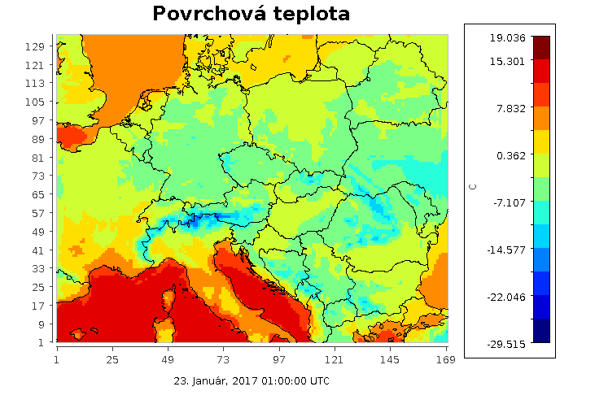
2. Regionálne modelovanie kvality ovzdušia
Model počíta s rozdelením skutočného sveta na bunky

Slide 6
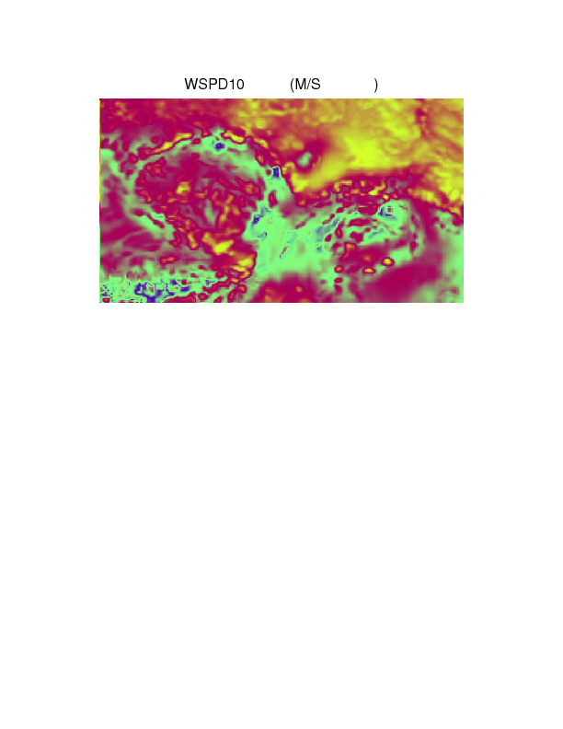
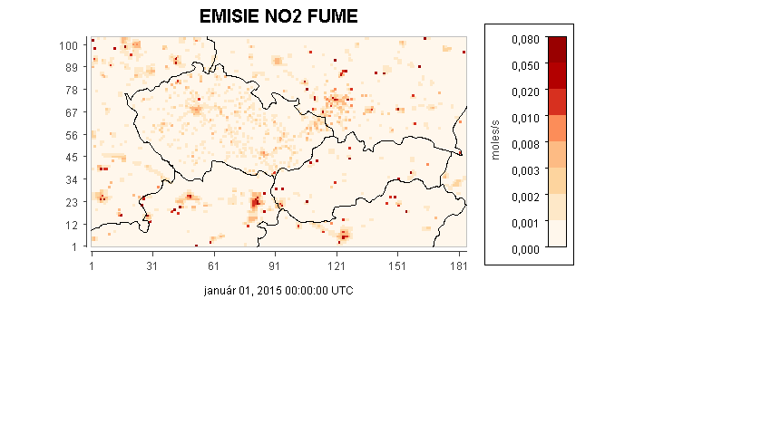
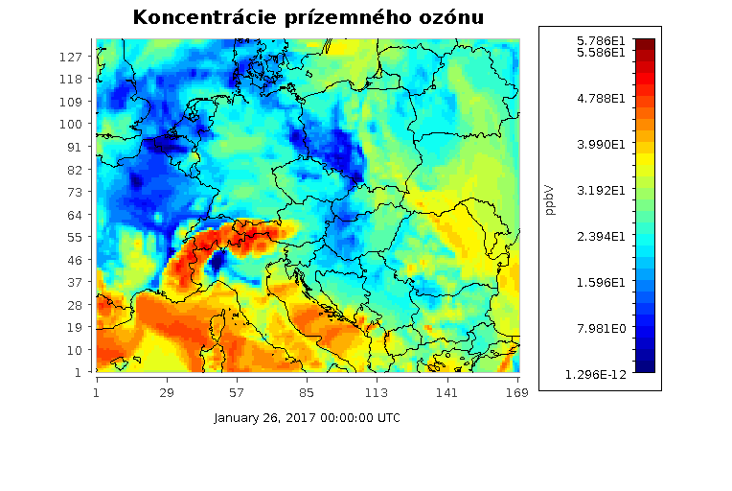
2. Regionálne modelovanie kvality ovzdušia: chemicko-transportné modely
Emisie
Meteorológia
+
=
=
Koncentrácie znečisťujúcich látok

Slide 7

2. Regionálne modelovanie kvality ovzdušia: regresno-interpolačný model RIO
Použitý model RIO vyvinutý vo VITO (BELGICKO)
pokročilý interpolačno-regresný model. Vstupmi sú namerané koncentrácie a rôzne pomocné priestorové polia, ktoré majú súvislosť s priestorovým rozložením danej znečisťujúcej látky - ako napríklad mapy nadmorskej výšky, intenzity dopravy, ventilačného indexu, gridovaných emisií z lokálnych kúrenísk
Les
Mesto
Les
Mesto
100 km
20 μg/m³
50 μg/m³
$$?$$
75%
25%
100% les
25%
75%
5 μg/m³

Slide 8
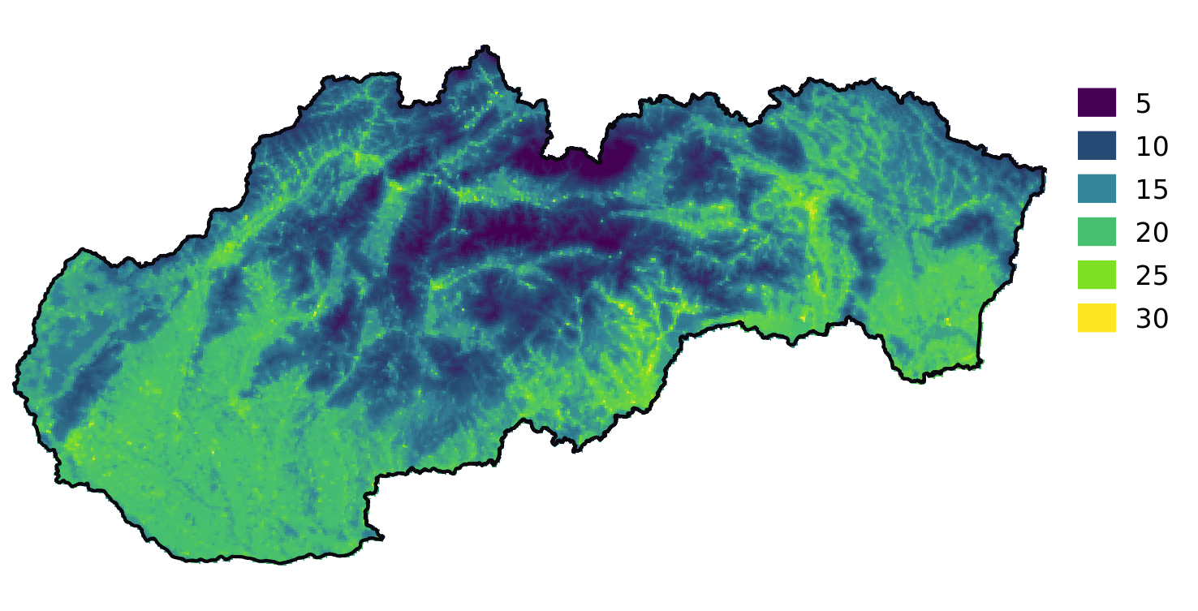
2. Regionálne modelovanie kvality ovzdušia : výstupy
Koncentrácie PM₁₀
Nová metodika tvorby regionálnych máp
CMAQ, RIO, IDW-R
Správa o kvalite ovzdušia v Slovenskej republike (2020)
https://www.shmu.sk/sk/?page=997

Slide 9
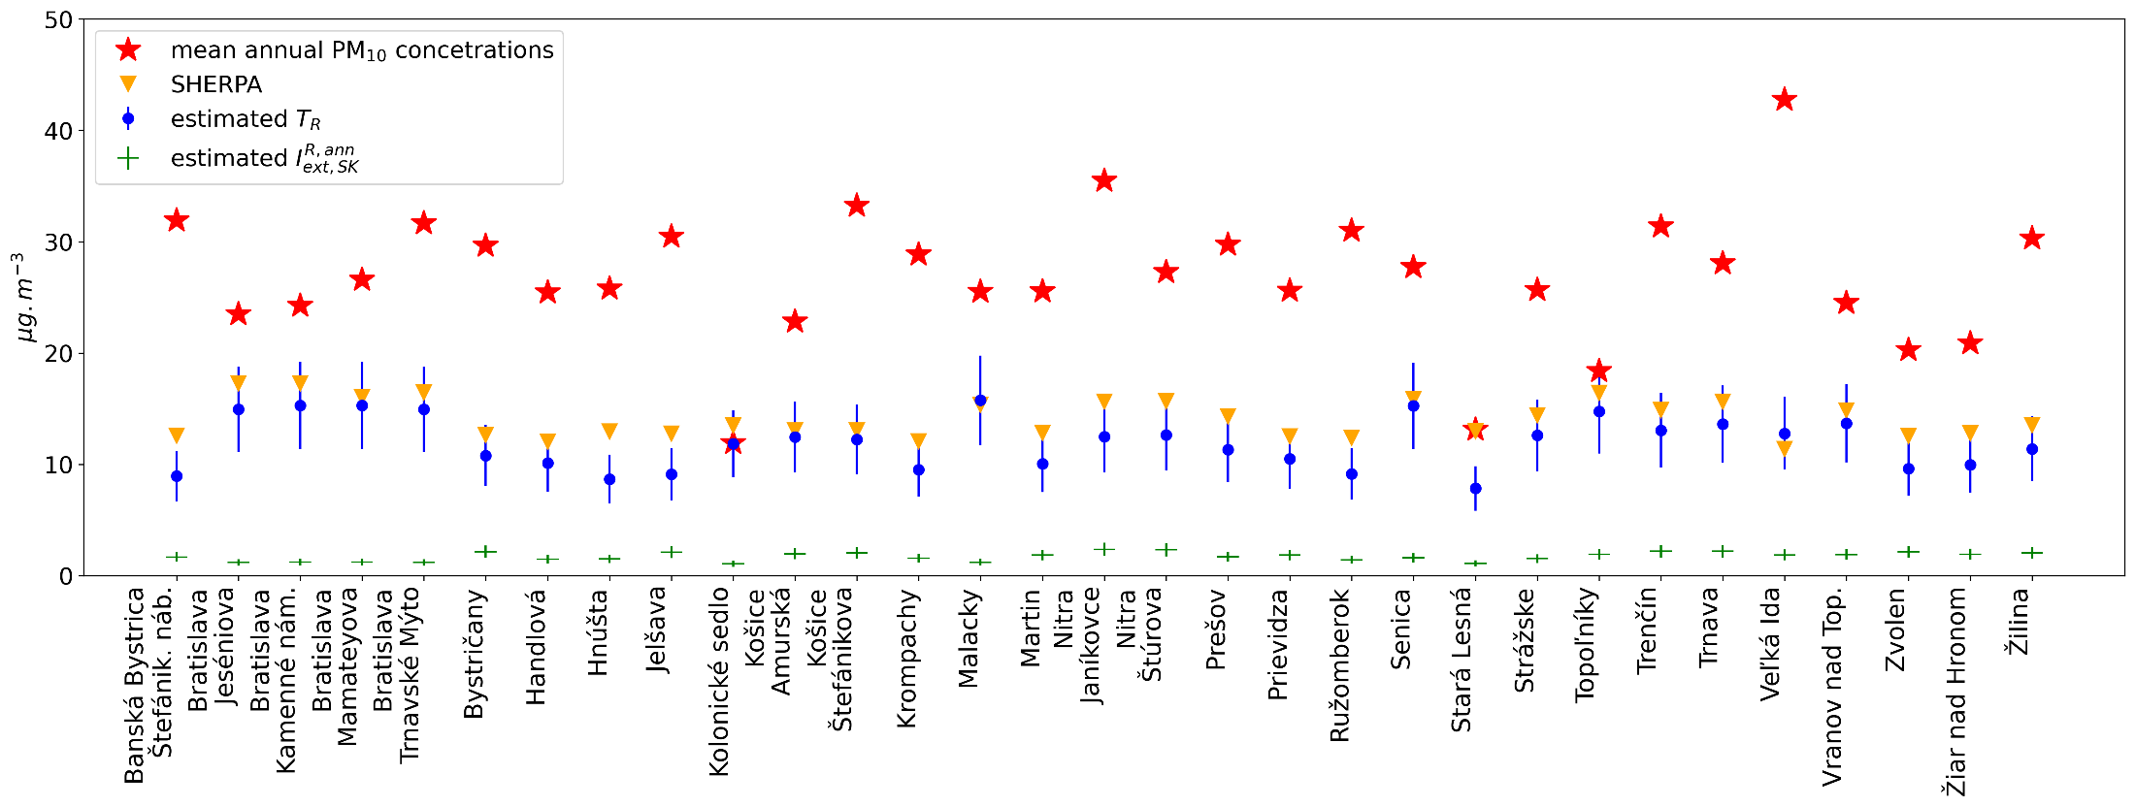
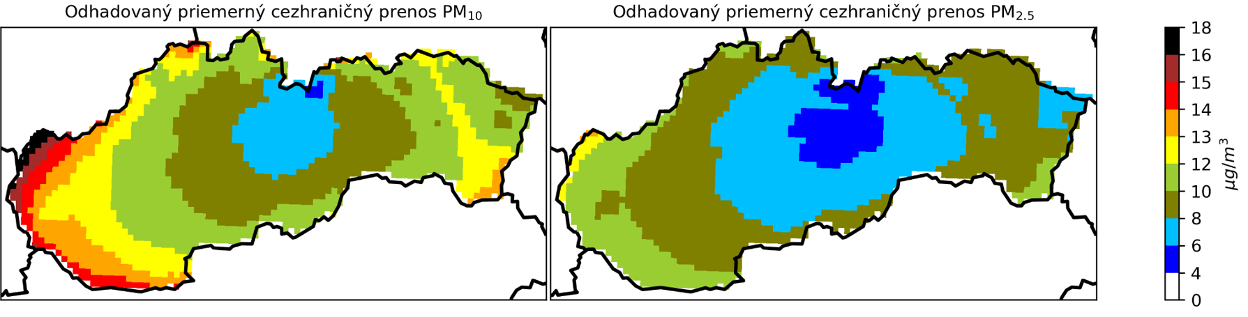
2. Regionálne modelovanie kvality ovzdušia : výstupy, cezhraničný prenos

Slide 10
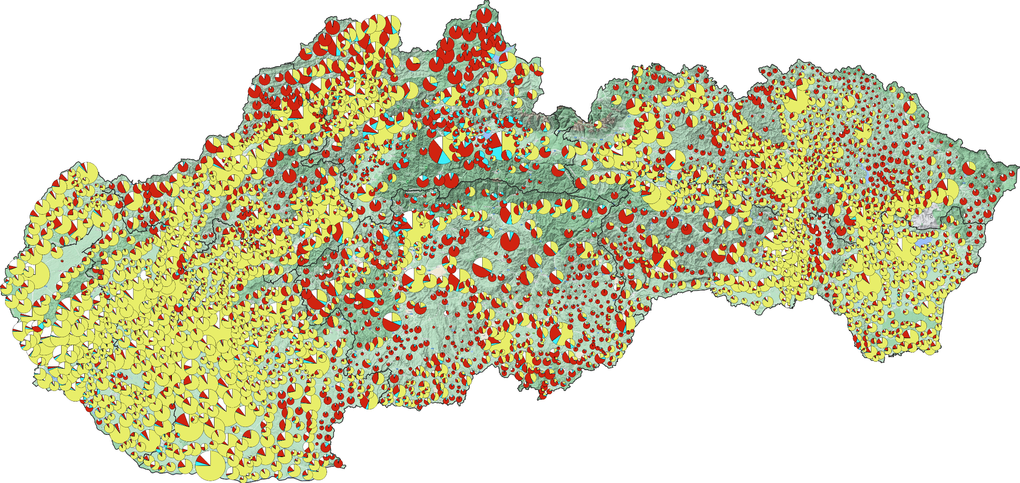
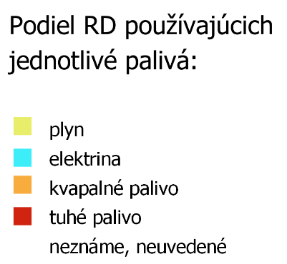
3. Určenie rizikových obcí a oblastí
80 % emisií PM_{2.5} častíc pochádza z vykurovania domácností

Slide 11
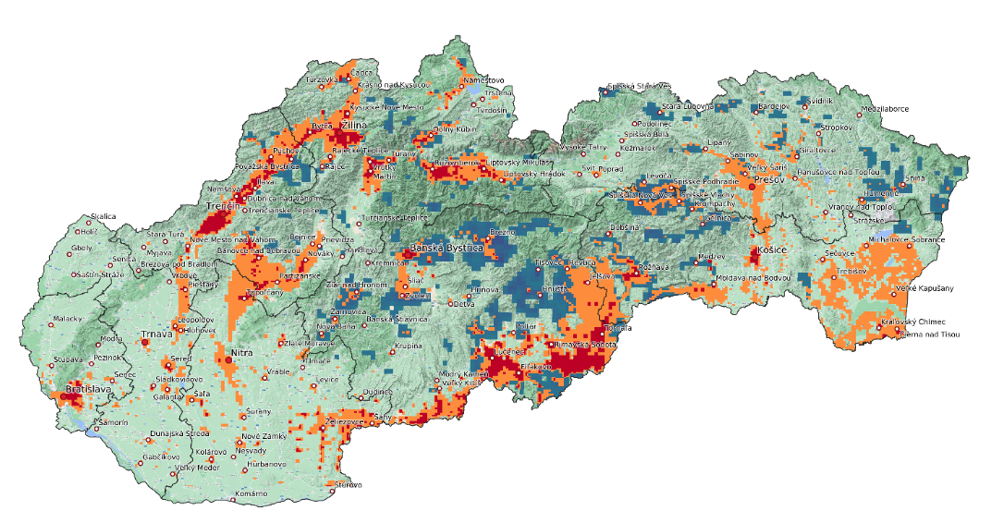
3. Určenie rizikových obcí a oblastí
Určenie rizikových oblastí na základe koncentrácií z modelu, meteorológie a dolinovosti
Model 1 Model 2
RIO 4,5km + CMAQ 1,5 km + dolinovosť + vietor < 3 m/s klimat.
RIO 1km + CMAQ 1,5 km
+ vietor < 2 m/s Aladin 2 km
NEMČEK V., KRAJČOVIČOVÁ J. a ŠTEFÁNIK D.: STANOVENIE RIZIKOVÝCH OBLASTÍ KVALITY OVZDUŠIA OHROZENÝCH ČASTICAMI PM10 Z LOKÁLNEHO VYKUROVANIA NA SLOVENSKU, Met. Časopis SHMÚ, 2020

Slide 12
3. Určenie rizikových obcí a oblastí
Obce sme zakategorizovali podľa toho koľko domov kúri tuhým palivom – na základe percentilov – do 5 kategórií
Každá obec má emisný stupeň od 0 až po 4
Na základe modelovania má každá obec z Modelu 1 alebo Modelu 2 stupeň 0 až 3
Za rizikové sa berú tie obce, pre ktoré platí:
Emisný stupeň + stupeň z Modelu 1 ≥ 4
alebo
Emisný stupeň + stupeň z Modelu 2 ≥ 4
D. Štefánik: Určenie rizikových obcí s kvalitou ovzdušia ohrozenou lokálnym vykurovaním a zhoršenými rozptylovými podmienkami. SHMÚ, Bratislava, august 2021 dostupné na https://www.shmu.sk/File/oko/studie_analyzy/Popis%20met%C3%B3dy%20na%20ur%C4%8Denie%20rizikov%C3%BDch%20oblast%C3%AD.pdf

Slide 13
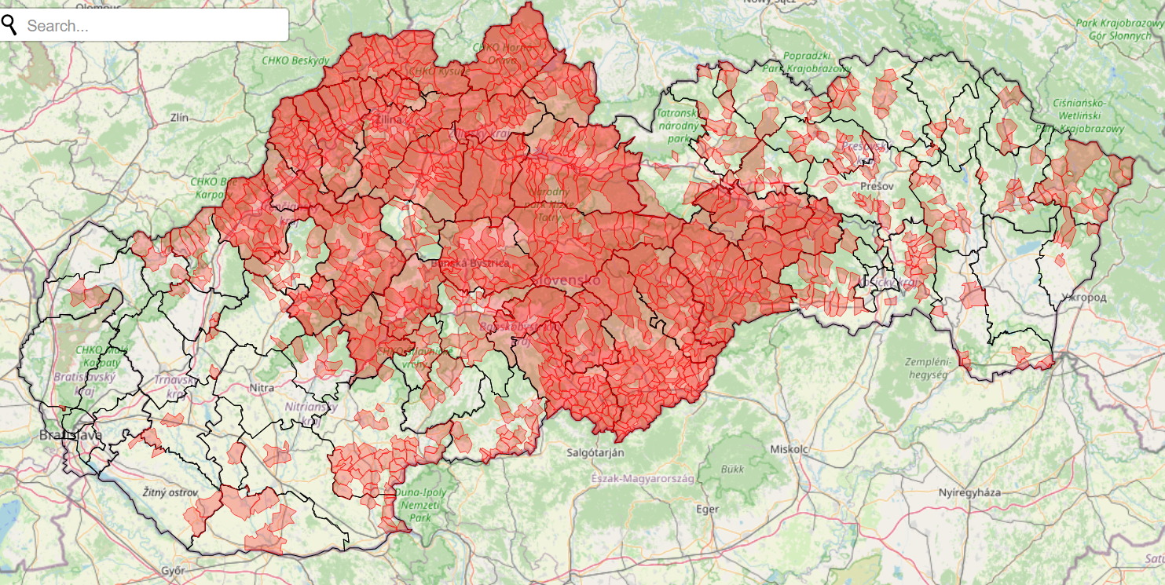
3. Určenie rizikových obcí a oblastí
Zoznam rizikových obcí a okresov (ak považujeme za rizikový taký okres, v ktorom je aspoň 40 % rizikových obcí)
https://ruraj-git.github.io/folium_html

Slide 14
3. Určenie rizikových obcí a oblastí
Zoznam rizikových obcí
Identifikuje pre MKO tie obce, kde lokálne vykurovanie na kvalitu ovzdušia vplýva najviac, potreba podrobnejšieho zisťovania zdrojov od starostov
kde treba opatrenia aplikovať súvisiace s lok. vykurovaním prioritnejšie, (napr. kotlovú dotáciu, energetická obnova budov)
Kde treba (najmä) šíriť osvetu
Prioritizácia pre prípravu Programov na zlepšenie kvality ovzdušia

Slide 15
3. Určenie rizikových obcí a oblastí
Neurčitosti metodiky:
modely majú svoje vlastné vnútorné neurčitosti, najväčšími sú však vstupné dáta
meteorológia (neurčitosti sa pri ročných priemeroch až tak výrazne neprejavia, ale výsledky sú závislé od konkrétneho meteorologického roku)
najmä emisné vstupy majú neurčitosti, údaje o lok. vyk z 2011, NEIS niektoré zdroje môžu byť podhodnotené, niektoré majú zlé atribúty
Metodika robí zo spojitých veličín diskrétne – toto je vždy problém, poznáme ho aj napríklad z problematiky o indexe kvality ovzdušia
Ovzdušie je dynamický systém, jeho opis je náročný a preto aj zoznam rizikových obcí sa môže meniť (zlepšovanie emisných dát, zmena emisií, zlepšovanie metodiky)

Slide 16
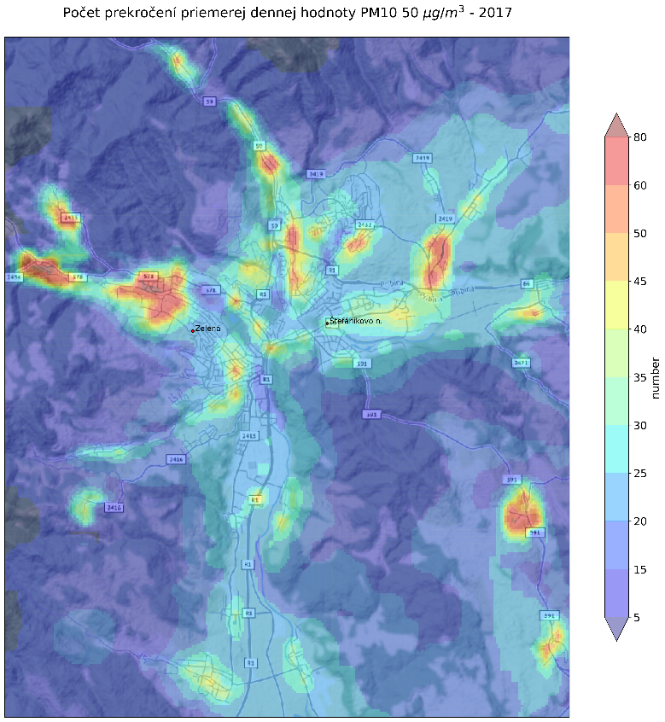
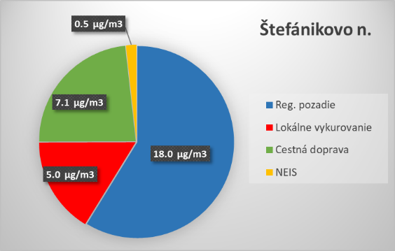
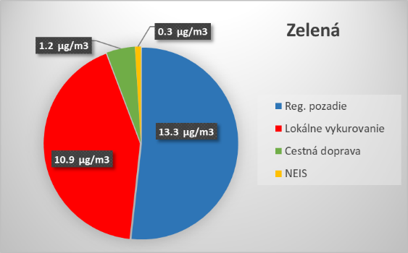
4. Lokálne modelovanie: model CALPUFF
Banská Bystrica 2017

Slide 17
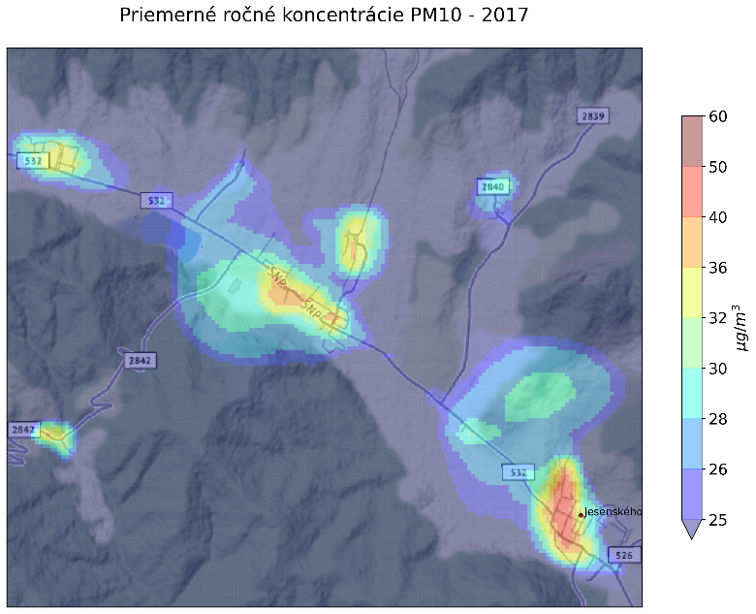
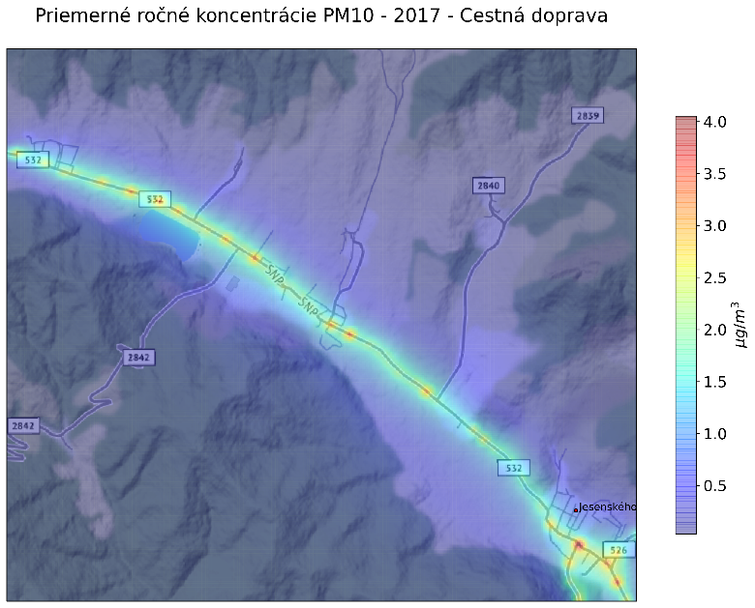
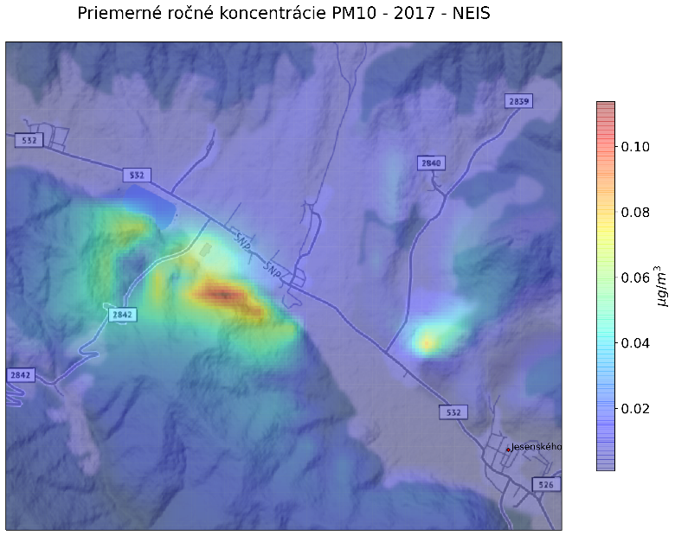
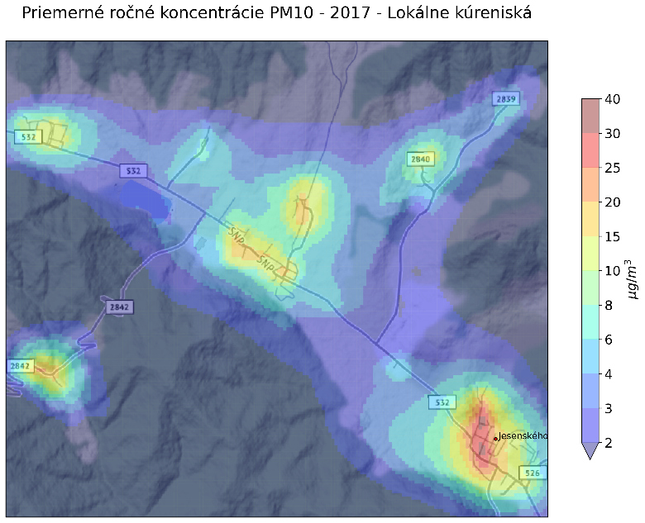
4. Lokálne modelovanie: model Calpuff
Jelšava 2017

Slide 18
5. Projekt KOSYMOKO
Spolupráca s VITO (Belgicko), prevádzka na SHMÚ
2D mapy aktuálnych koncentrácií (merania interpolované do 1km gridu v takmer reálnom čase), PM₁₀, PM_{2,5}, NO₂, O₃ pre (koniec roka 2021/začiatok roka 2022)
Mapy kvality ovzdušia pre celú SR, s vysokým rozlíšením pre ORKO (aktualizované každý rok), vrátane príspevkov rôznych skupín zdrojov (koniec roka 2021)
Predpovede pre koncentrácie znečisťujúcich látok na základe Machine-Learning (koniec roka 2021 /začiatok roka 2022)
AtmoPlan pre posudzovateľov kvality ovzdušia (koniec roka 2021 /začiatok roka 2022)
Predpovede a analýzy na základe chemicko-transportného modelu CMAQ a modelu ALADIN (2023)

Slide 19
6. Vybrané publikácie odboru Monitorovanie kvality ovzdušia
Krajčovičová J., Matejovičová J., Nemček V., 2020, High-resolution residential emission model for use in the air quality modelling, Meteorologický časopis, Ročník 23, číslo 1, ISSN 1335-339Х, dostupné: http://www.shmu.sk/sk/?page=31, posledný prístup 19.8.20.
Krajčovičová, J. Matejovičova, J., Kremler, M. Nemček, V. 2016: Air quality modeling of non-attainment areas as a basis for air quality plans. 17th Conference on Harmonization Within Atmospheric Dispersion Modeling, Budapest, Hungary, 9 – 12 May 2016.
Štefánik, D. 2019, Kvalita ovzdušia v okresoch SR. Zborník z konferencie Ochrana ovzdušia 2019 p. 67-74.
Štefánik, D., Matejovičová, J. 2020a, Expozícia znečisťujúcimi látkami PM2,5 na území Slovenska v roku 2017 a počet predčasných úmrtí, Meteorologický časopis, Ročník 23, číslo 1, ISSN 1335-339Х, dostupné: http://www.shmu.sk/sk/?page=31, posledný prístup 19.8.20.
Štefánik, D., Matejovičová, J., Krajčovičová, J., Šedivá, T., Nemček, V., Beňo, J., 2020b: Comparison of two methods of calculating NO2 and PM10 transboundary pollution by CMAQ chemical transport model and the assessment of the non-linearity effect, Atmospheric Pollution Research, Volume 11, Issue 6, 2020, Pages 12-23, ISSN 1309-1042, https://doi.org/10.1016/j.apr.2020.02.012.
Analýzy: https://www.shmu.sk/sk/?page=996

